Slide 1
너는 나의 친구 캡스톤 아이디어 발표
201501418 김승우
201501419 김영수
201401589 윤부희
Notes:
1

Slide 2




너는 나의 친구
[ 목차 ]
아이템 구성
시나리오 예시
한계점
Notes:
2

Slide 3
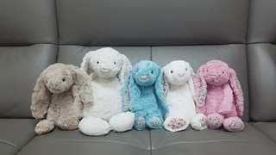
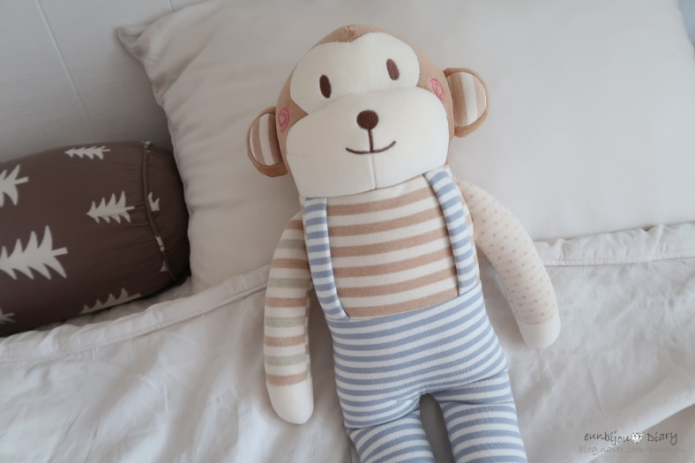
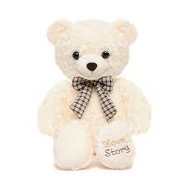
아이템 구성
[애착인형]
아이가 부모만큼이나 심리적인 안정감을 느낄 수 있는 물건을 애착물이라하며 그 대상이 인형일 경우 ‘애착 인형’이라 합니다. 6개월~36개월 아이 애착형성 시기
심리적 안정감 / 제 2의 부모
상상력 자극 / 역할극 상정
수면 유도 / 베개 / 안정감
출처 [더 맘 스토리]
https://themomstory.co.kr/%EC%95%A0%EC%B0%A9%EC%9D%B8%ED%98%95%ED%95%84%EC%9A%94%EC%84%B1/

Slide 4






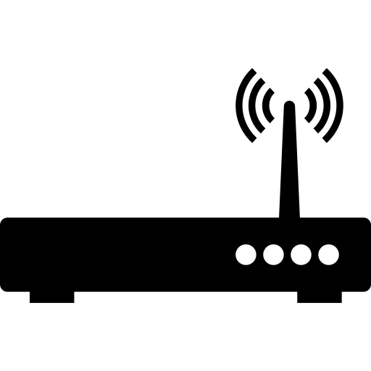
아이템 구성
[분리형]
스피커 모델
[일체형]
스피커 모델
[메인모듈]
[확장성] [경제성]
[명확성]

Slide 5




아이템 구성 - 스피커 모듈 구성
[아두이노]
[라즈베리 파이]
[배터리 사용]

Slide 6
아이템 구성 - 메인 모듈 구성
[아두이노]
[라즈베리 파이]
[배터리 사용]
[휴대폰 or PC]
[Web 로그인] – [Web 서버] – [메인 모듈] – [스피커 모듈] - [송출]

Slide 7
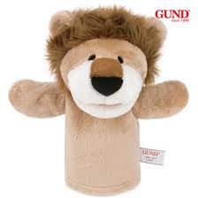
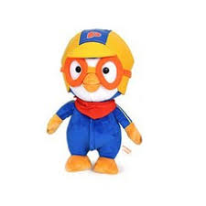

시나리오 예시
배역 수와 인형 수가 차이날 때?
주연 배역 / 조연 배역 나누어 조연에 다수 배정
한 스피커에 2개 이상의 배역 배정
데이터 전송 시 손상되는 경우?
전송 완료되었으나 잡음 및 대사 오류 등
전송 전 오류 현상 > 올바르지 않은 설정값, 파일
듣고 싶은 텍스트 모두 가능?
시나리오 대본으로 등재되어 서비스
게시판 서비스로 유저 간 공유
Notes:
영유아기 아이들이 하는 인형놀이는 시중의 많은 인형들로 인해 효과가 입증 되었음. - 무슨효과?
하지만 인형은 말을 할 수 없고 혼자 하는 인형놀이는 분명한 한계점이 있음.
아이가 성장하기 위해서는 외부의 자극또한 필요한데 영유아기 시기에는 그런 대상이 부모님밖에 없음
하지만 부모님이 계속 아이를 돌보기에도 한계가 있기에 그런 부모님의 부담을 덜어내기 위한 아이템
단순히 말하는 것을 듣는 것 또한 언어습득 및 집중력 향상에도 도움이 되며 기억력 향상에도 도움이 될 것.
7

Slide 8

시나리오 예시
사용자의 스피커 설정 오류?
인형 인식이 용이하도록 스피커의 이름을 설정에서 변경 가능
Wi-fi 환경이 불안정?
전체 대본 메인모듈 저장하여 스피커 송출
대사 손실, 전파 지연, 끊김 현상
핫스팟
메인 모듈이 없는 상황?
일반적으로는 서비스 불가능
1,2개의 스피커 페어링하여 서비스 (부가 기능)
Notes:
영유아기 아이들이 하는 인형놀이는 시중의 많은 인형들로 인해 효과가 입증 되었음. - 무슨효과?
하지만 인형은 말을 할 수 없고 혼자 하는 인형놀이는 분명한 한계점이 있음.
아이가 성장하기 위해서는 외부의 자극또한 필요한데 영유아기 시기에는 그런 대상이 부모님밖에 없음
하지만 부모님이 계속 아이를 돌보기에도 한계가 있기에 그런 부모님의 부담을 덜어내기 위한 아이템
단순히 말하는 것을 듣는 것 또한 언어습득 및 집중력 향상에도 도움이 되며 기억력 향상에도 도움이 될 것.
8

Slide 9
한계점
[블루투스 페어링을 통한 음성 송출 수 제한]
[사용자에게 불친절한 모델]
[목소리 소스의 다양성과 생동감]
Notes:
영유아기 아이들이 하는 인형놀이는 시중의 많은 인형들로 인해 효과가 입증 되었음. - 무슨효과?
하지만 인형은 말을 할 수 없고 혼자 하는 인형놀이는 분명한 한계점이 있음.
아이가 성장하기 위해서는 외부의 자극또한 필요한데 영유아기 시기에는 그런 대상이 부모님밖에 없음
하지만 부모님이 계속 아이를 돌보기에도 한계가 있기에 그런 부모님의 부담을 덜어내기 위한 아이템
단순히 말하는 것을 듣는 것 또한 언어습득 및 집중력 향상에도 도움이 되며 기억력 향상에도 도움이 될 것.
9

